Slide 1
Kivi meyvesini görüntü işleme ile sayma
Berk Bayraktargil
16008117058

Slide 2
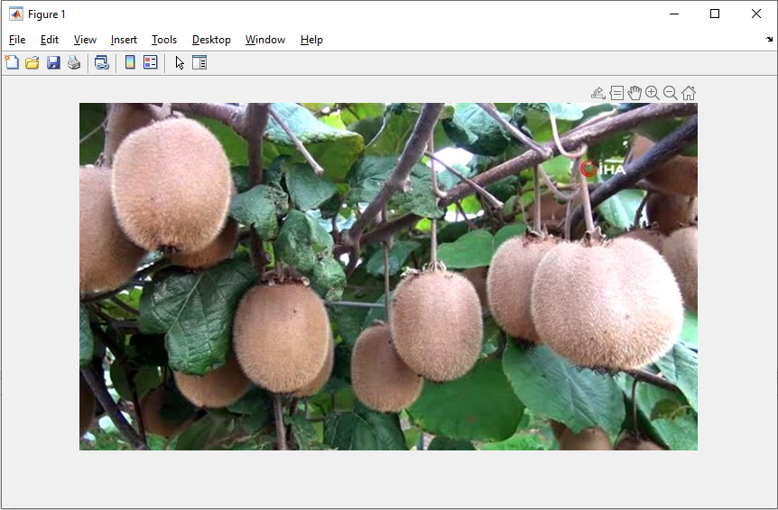
Matlab kodlarının açıklanması
Bir RGB görüntüsünü okuyun ve görüntüleyin:
RGB2 = imread('kivi1.jpg');
İmshow(RGB2)

Slide 3
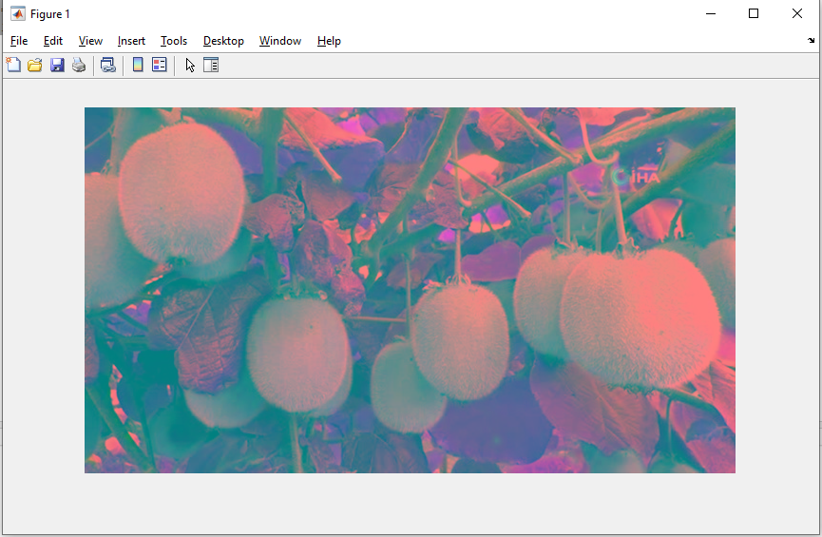
RGB değerlerini (renk uzayı) doğrudan Lab'a dönüştürme:
cform = makecform('srgb2lab');
lab_he = applycform(RGB2,cform); %renk uzayı dönüşüm
imshow(lab_he)
B= applycform(A,C); A renk değerlerini, C renk dönüştürme yapısında belirtilen renk uzayına dönüştürür.

Slide 4
ab = double(lab_he(:,:,2:3)); %double dönüşüm
lab_he adı verilen [M x N x P] dizisinden alınan [M x N x 2] alt dizisidir.
Double() bunu double türüne dönüştürür.
nrows = size(ab,1);
ncols = size(ab,2);
ab = reshape(ab,nrows*ncols,2); %diziyi yeniden şekillendirme
Matrisi yeniden şekillendirdik. Mevcut bir dizinin öğelerini alabilir ve bunları farklı bir şekle veya sıraya koyabiliriz. Bu, verilerimizi sonraki hesaplamalar için önceden işlemek veya verileri analiz etmek için yararlı olacağı için uygulanan bir işlemdir.

Slide 5
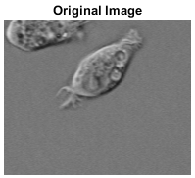
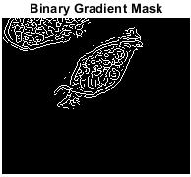
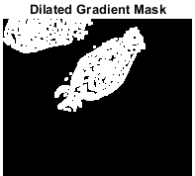
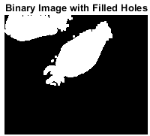
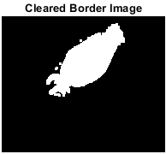
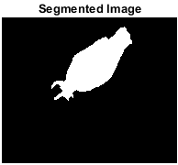
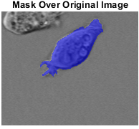
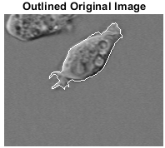
Kenar Algılama ve Morfolojiyi Kullanarak Hücre Algılama:
Resmi Okuyalım: Tüm Hücreyi Algıla: Görüntü Genişlet: İç Boşluk Doldur:
Nesne Kaldır: Nesne Düzleştir: Segmantasyon Görselleştirme:

Slide 6
nColors=3;
[cluster_idx cluster_center]=kmeans(ab,nColors,'distance','sqEuclidean','Replicates',3);
pixel_labels = reshape(cluster_idx,nrows,ncols);
#kmeans (Kümeleme algoritması)
K -ortalama kümeleme kullanarak verileri kümeleyin, ardından küme bölgelerini çizin. Fisher'in iris veri setini yükleyin. Petal uzunluklarını ve genişliklerini tahmin olarak kullanın.
kmeans varsayılan olarak rastgele başlatma kullanır. Bunu 'başlat' seçeneğini kullanarak değiştirebilirsiniz; örneğin belirli bir matris verebilirsiniz.
5 küme istediğiniz gibi, "örnek" matrisinizde 5 satıra sahip olmalısınız. Satırların boyut (Qfeatures, 2) sütunları olmalıdır. Şu anda fcm () 'nin kümeleri nasıl başlattığını bilmiyorum.
idx, X'teki satırlar kadar çok girişi olan bir vektör olacaktır. J'inci giriş, idx (j) size X (j, :) 'nin ait olduğu küme numarasını söyler.
Şimdi, hangi küme içinde, j'inci girişin, hangi satırların j'inci kümenin parçası olduğunu gösteren bir vektör olduğu bir hücre dizisi olacaktır.

Slide 7
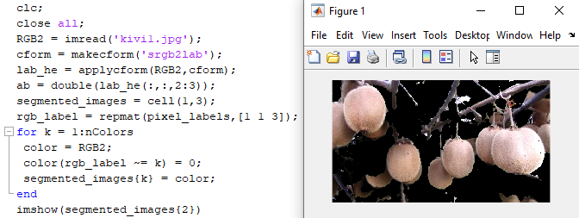
Bu örnek, kenar algılama ve temel morfoloji kullanarak bir hücrenin nasıl tespit edileceğini gösterir. Nesne arka plandan yeterli kontrasta sahipse, bir nesne bir görüntüde kolayca tespit edilebilir.

Slide 8
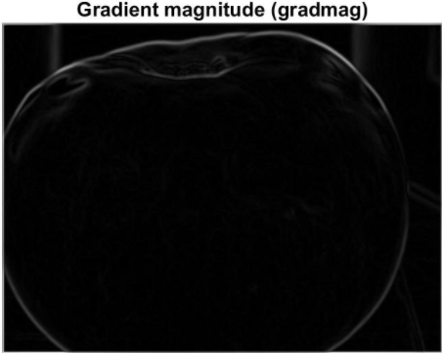

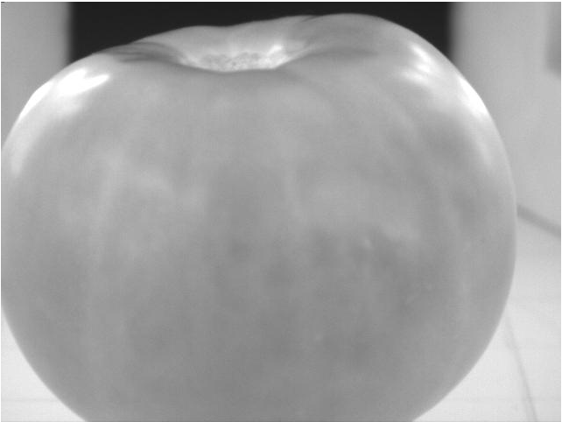
Görüntü Bölütleme: Segmentasyon genellikle görüntü analizinin ilk aşamasıdır. Görüntü bölütleme, bir görüntüyü her biri içerisinde farklı özelliklerin tutulduğu anlamlı bölgelere ayırmak olarak tarif edilebilir. Örneğin, görüntü içerisindeki benzer parlaklıklar olabilir ve bu parlaklıklar ilgili görüntünün farklı bölgelerindeki nesneleri temsil edebilir.
I = imread('Insert Image');
figure, imshow(I);
hy = fspecial('sobel');
hx = hy';
Iy = imfilter(double(I), hy, 'replicate');
Ix = imfilter(double(I), hx, 'replicate');
gradmag = sqrt(Ix.^2 + Iy.^2);
figure, imshow(gradmag,[]), title('Gradient magnitude (gradmag)')

Slide 9
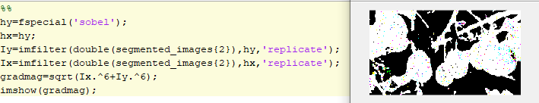
h= fspecial('sobel'), Sobel yatay kenar vurgulama filtresidir;
dikey bir degradeyi yaklaştırarak yumuşatma efektini kullanarak yatay kenarları vurgulayan 3'e 3 filtre döndürür. Dikey kenarları vurgulamak için filtre değiştirilir.
Gradmag: standart Matlab işlevi değildir. Kullanıcı tanımlı özel işlevdir.
Gradyan: F'de değerlerini arttırma yönünde işaret vektörler bir toplamı olarak düşünülebilir MATLAB ® , değişkenlerin herhangi bir sayıda fonksiyonlar için sayısal gradyanlar hesaplayabilir. N değişkenli bir fonksiyon için, F (x, y, z, ...)
Sqrt: B = sqrt(X)dizinin her bir öğesinin karekökünü döndürür X. XNegatif veya karmaşık olan unsurlar için sqrt(X)karmaşık sonuçlar üretir.

Slide 10
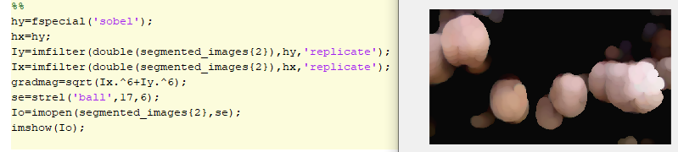
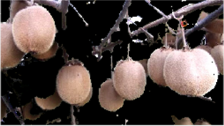
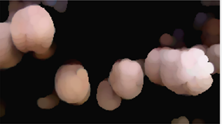
se=strel('ball',17,6);
Strel: Morfolojik yapılandırma öğesidir.
se = strel('ball',R,H,N); X-Ydüzlemdeki yarıçapı Rve yüksekliği olan düz olmayan, top şeklinde bir yapılandırma elemanı (aslında bir elipsoid) oluşturur.

Slide 11
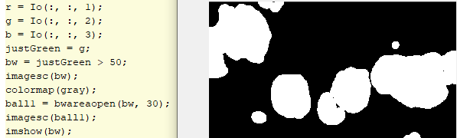
2D matrisler görüntünün kırmızı, yeşil ve mavi bileşenlerini karşılık gelen 3 boyutlu görüntü verilerini ayıklamak için indeksleme kullanıldı. Bunun için aşağıdaki kod yazımı yapıldı.
r = Io(:, :, 1);
g = Io(:, :, 2);
b = Io(:, :, 3);
Yeşil rengin ayrılması için aşağıdaki kod yazıldı justGreen = g; Gri tonlama için eşik değeri kullanıldı. Eşik değerinin üstünde kalan değerleri 1’e (Beyaz), altında kalan değeri ise 0’a (Siyah) atayarak resmi binary hale getirildi. Bu değerlere göre eşik değeri 50’den büyük olan değerlerin alınması için aşağıdaki kod yazıldı. Şekil 6’da eşik değeri 50’den büyük olan değerlere göre tespit edilen sonuç verilmiştir.
bw = justGreen > 50;
imagesc(bw);
colormap(gray);

Slide 12
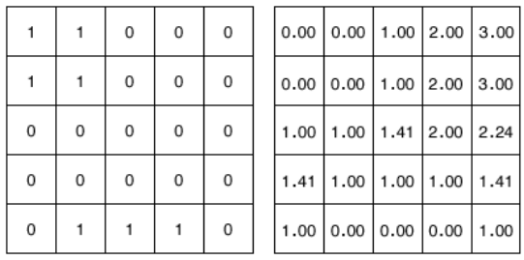
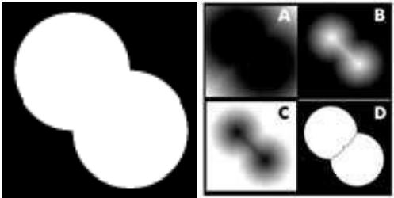

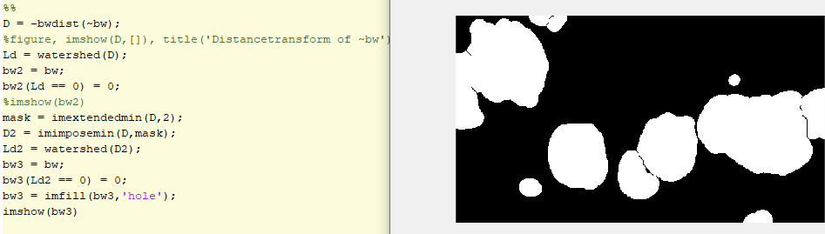
Wathershed Dönüşümü: Bu dönüşümü yapmamın sebebi ikili resimde meyvelerin birbirleri ile bitişik bir şekilde olması bu dönüşümün sonunda bitişik bütün nesneler birbirlerinden bağımsız nesneler haline gelecek. Bu dönüşü kullanmamız için öncelikle uzaklık hesaplaması yapmamız gerekiyor. Bu işlemden elde edilen matris şu şekilde kullanılır iki nesneye de en uzak noktalar bulunur ve burası 0 yapılır ve iki nesne birbirinden ayrılmış olur. Bunu yapmak için Görüntü İşleme Toolbox bwdist’i kullanacağız , mesafe dönüşümü. Bu örnekte de gösterildiği gibi mesafe ikili görüntünün dönüşümü, her pikselin en yakın sıfırdan farklı değerli piksele mesafedir.

Slide 13
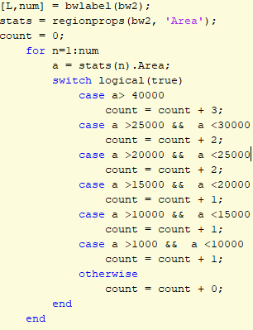
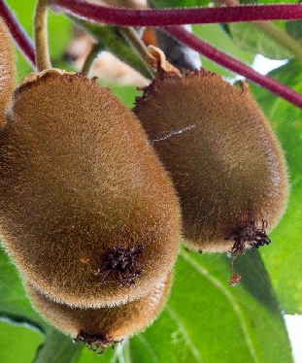
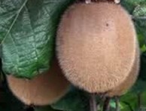
Kivi saydırma: Her boyuttaki kivi alanını öğrendik. Boyutlara göre hesaplama yaptık. Örneğin 2 adet kivi üst üste bindi lakin program bu kivileri tek kivi olarak görüp 1 adet döndüreceğinden dolayı. Eğer gereğinden fazla büyükse 2 adet döndürecektir. Örneğin görsellerde 3 kivi var.
Normalde 2 adet kivi sayacaktı. Bu tanımlamalar sayesinde doğru sayıma 1 adım daha yaklaşılmak istenmiştir.

Slide 14
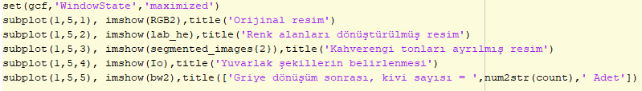
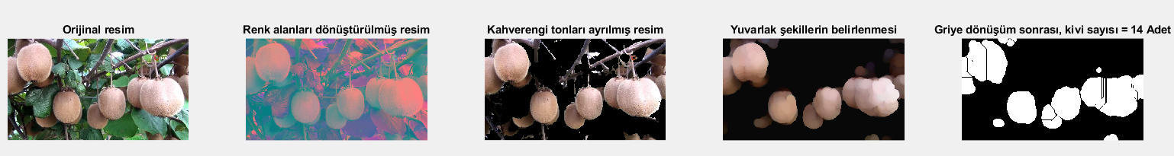
Subplot: subplot(m,n,p) Bir o anki şekil böler m-by- nızgara ve belirtilen pozisyonda eksenlere oluşturur. MATLAB alt grafik konumlarını satır bazında numaralandırır. İlk alt grafik, ilk satırın ilk sütunudur, ikinci alt grafik, ilk satırın ikinci sütunudur ve bu böyle devam eder. Eksenler belirtilen konumda mevcutsa, bu komut eksenleri geçerli eksenler yapar.
set(gcf,'WindowState','maximized'), ile çıktı ekranının tam ekran ve pencere durumunda sunulması sağlanır.

